Slide 1
Název školy: Základní škola Městec Králové
Autor: Mgr. Marcela Kloučková
Název: VY_32_INOVACE_06_Aj6
Číslo projektu: CZ.1.07/1.4.00/21.2313
Téma: přítomné časy
Anotace: První část prezentace na téma přítomný čas průběhový vysvětluje, jak tvořit kladné oznamovací věty a zápor. Lze ji využít k výkladu nové látky, procvičování, ale i zopakování již probraného učiva.
Datum: 24. 7. 2012

Slide 2
Present Continuous – Part 1
(přítomný čas průběhový)

Slide 3
Affirmative (kladné oznamovací věty)
podmět + to be (am/is/are) + významové sloveso končící na -ing
pravopis:
1. sloveso + -ing
(sleep sleeping, do doing)
2. slovesa končící na –e: -e + -ing
(come coming, write writing)
3. slovesa s 1 krátkou samohláskou uprostřed:
zdvojení koncové souhlásky + -ing
(get getting, swim swimming)
Be quiet! My mum is sleeping.
They‘re playing tennis at the moment.

Slide 4
Translate.
1. I‘m watching TV.
Dívám se na televizi.
2. We‘re doing our homework now.
Teď děláme domácí úkol(y).
3. Jane is reading a book.
Jane čte knížku.
4. They are waiting for the bus at the moment.
Právě teď čekají na autobus.
5. It‘s six o‘clock. Tom is getting up.
Je šest hodin.Tom právě vstává.

Slide 5
Write down the correct forms of the verbs.
Example: speak – she is speaking / she‘s speaking
dance – we are dancing / we‘re dancing
fly – it is flying / it‘s flying
make – I am making / I‘m making
sit – they are sitting / they‘re sitting
have – she is having / she‘s having
learn – you are learning / you‘re learning
eat – she is eating / she‘s eating
get up – he is getting up / he‘s getting up
take – you are taking / you‘re taking

Slide 6
Complete the sentences with the suitable verb.
1. She _________ volleyball at the moment. (hrát)
2. Peter _________ an e-mail now. (psát)
3. It‘s half past seven and I _________ to school. (jít)
4. They _____________ now. (dívat se na televizi)
5. Come on. Hurry up! We _________ for you. (čekat)
6. In this photo Paul _________ in the sea. (plavat)
is playing
is writing
am going
are watching TV
are waiting
is swimming

Slide 7
Translate.
1. Právě teď poslouchám rádio.
I‘m listening to the radio at the moment.
2. Tom si teď čistí zuby.
Tom is cleaning his teeth now.
3. Na této fotografii sedí Petr a Jana na zahradě.
In this photo Peter and Jane are sitting in the garden.
4. Je osm hodin večer. Můj bratr dělá domácí úkoly.
It‘s eight o‘clock in the evening. My brother is doing his homework.
5. Pospěš si. Přijíždí autobus.
Hurry up. The bus is coming.

Slide 8
Negative (zápor)
podmět + to be v záporu (am/is/are + not) + významové sloveso končící na –ing
I‘m not going shopping.
He isn‘t reading a book.
They aren‘t playing computer games now.

Slide 9
Translate.
1. They‘re taking a photo now.
Teď fotografují.
2. Daniel is not eating a hamburger, he‘s eating a pizza.
Daniel nejí hamburger, jí pizzu.
3. Jane and Simon are not dancing at the moment.
Jane a Simon právě teď netancují.
4. I‘m not going to the cinema.
Nejdu do kina.
5. It isn‘t raining.
Neprší.

Slide 10
Fill in the gaps with the negative forms of the verbs.
1. They ______________. (wash up)
2. You ______________ at the moment. (work)
3. Ann ______________ a bike. (ride)
4. It ______________. (snow)
5. I ______________ a bus to work today. (take)
aren‘t washing up
aren‘t working
isn‘t riding
isn‘t snowing
am not taking

Slide 11
Translate.
1. Sally právě teď nepije čaj.
Sally isn‘t drinking tea at the moment.
2. Teď nepracujou na zahradě.
They aren‘t working in the garden now.
3. Teď nejedeme na koni.
We aren‘t riding a horse now.
4. Nečekám na Janu.
I‘m not waiting for Jane.
5. Robert nečte noviny. Čte knihu.
Robert isn‘t reading newspaper. He‘s reading a book.

Slide 12
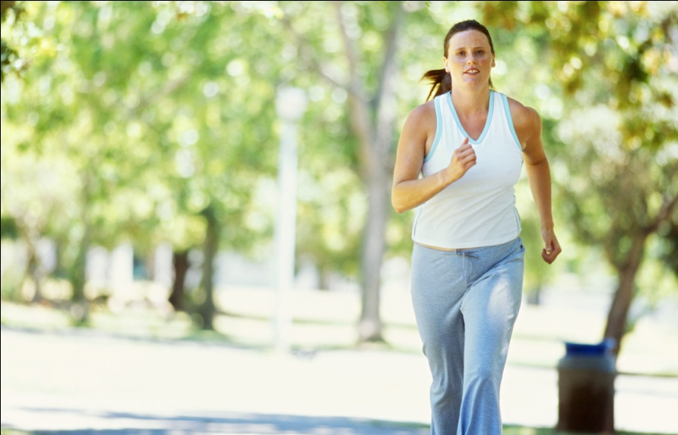
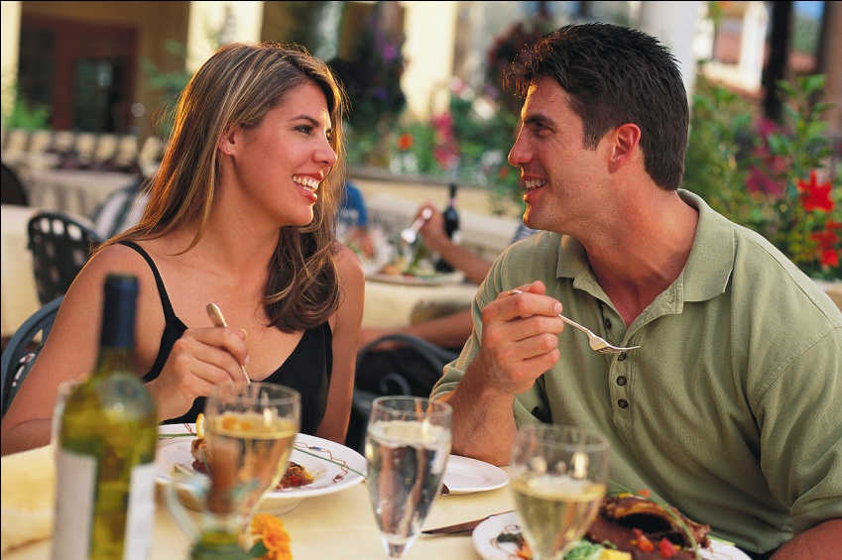
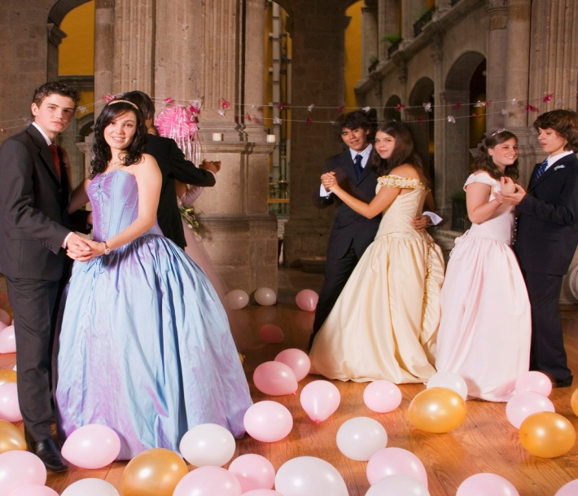
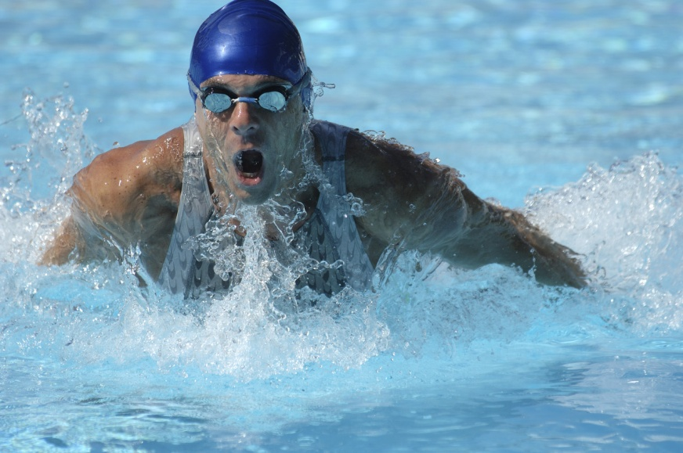
Look at the pictures. What are they doing?
She‘s running.
They‘re eating.
[1]
[2]
They‘re dancing.
[3]
He‘s swimming.
[4]

Slide 13
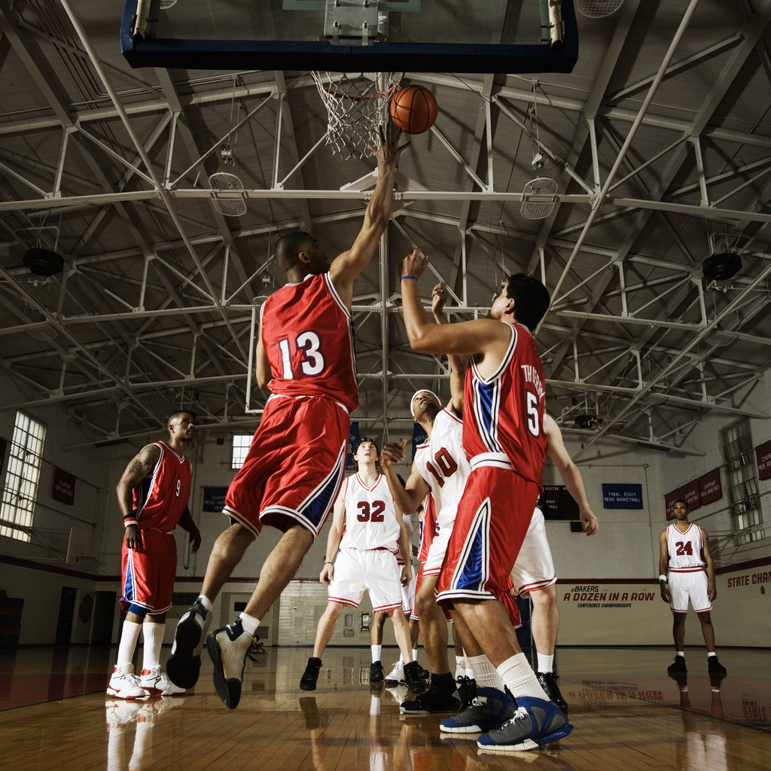
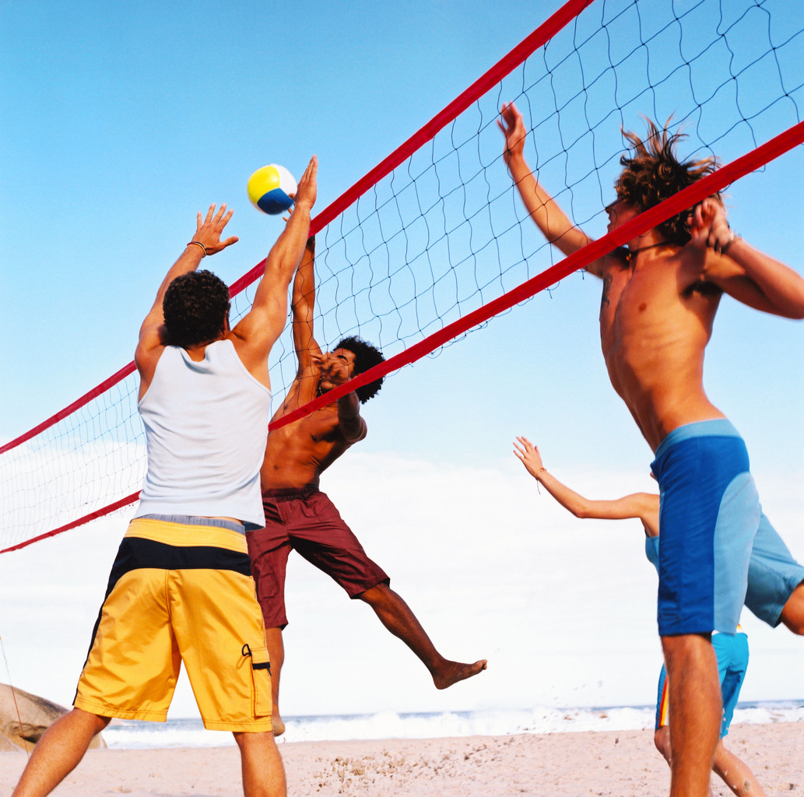
Look at the pictures. What are they doing?
They‘re not playing basketball.
They‘re playing volleyball.
[5]
[6]

Slide 14
Zdroje
[1] Běh. Office.com [online]. 2012 [cit. 2012-11-18]. Dostupné z: http://office.microsoft.com/cs-cz/images/results.aspx?qu=b%C4%9Bh&ex=1#ai:MP900430794|
[2] Jídlo. Office.com [online]. 2012 [cit. 2012-11-18]. Dostupné z: http://office.microsoft.com/cs-cz/images/results.aspx?qu=j%C3%ADdlo&ex=1#ai:MP900401552|
[3] Tanec. Office.com [online]. 2012 [cit. 2012-11-18]. Dostupné z: http://office.microsoft.com/cs-cz/images/results.aspx?qu=Tanec&ex=1#ai:MP900431229|mt:2|
[4] Plavání. Office.com [online]. 2012 [cit. 2012-11-18]. Dostupné z: http://office.microsoft.com/cs-cz/images/results.aspx?qu=plav%C3%A1n%C3%AD&ex=1#ai:MP900430603|
[5] Basketbal. Office.com [online]. 2012 [cit. 2012-11-18]. Dostupné z: http://office.microsoft.com/cs-cz/images/results.aspx?qu=basketball&ex=2#ai:MP900430733|
[6] Volejbal. Office.com [online]. 2012 [cit. 2012-11-18]. Dostupné z: http://office.microsoft.com/cs-cz/images/results.aspx?qu=volejbal&ex=1#ai:MP900422740|

